Slide 1
Репрессированное духовенство
города Череповца и Череповецкого района

Slide 2
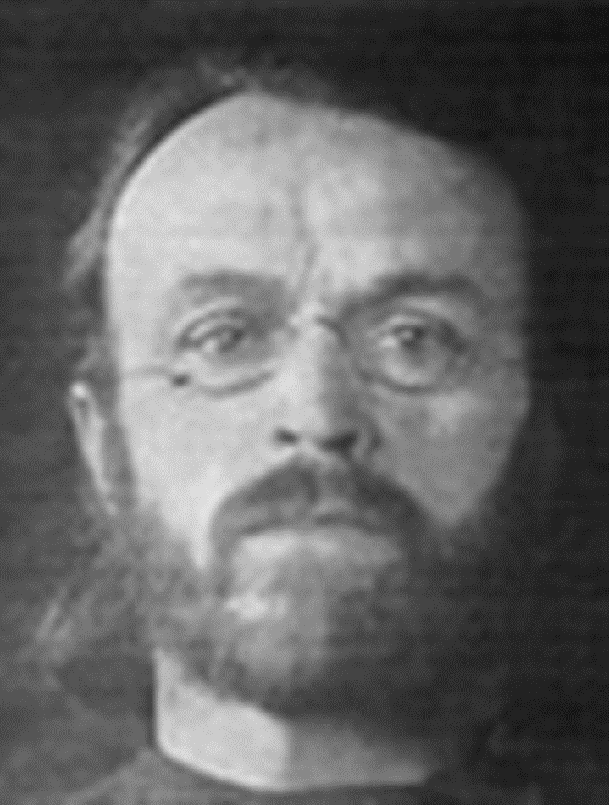
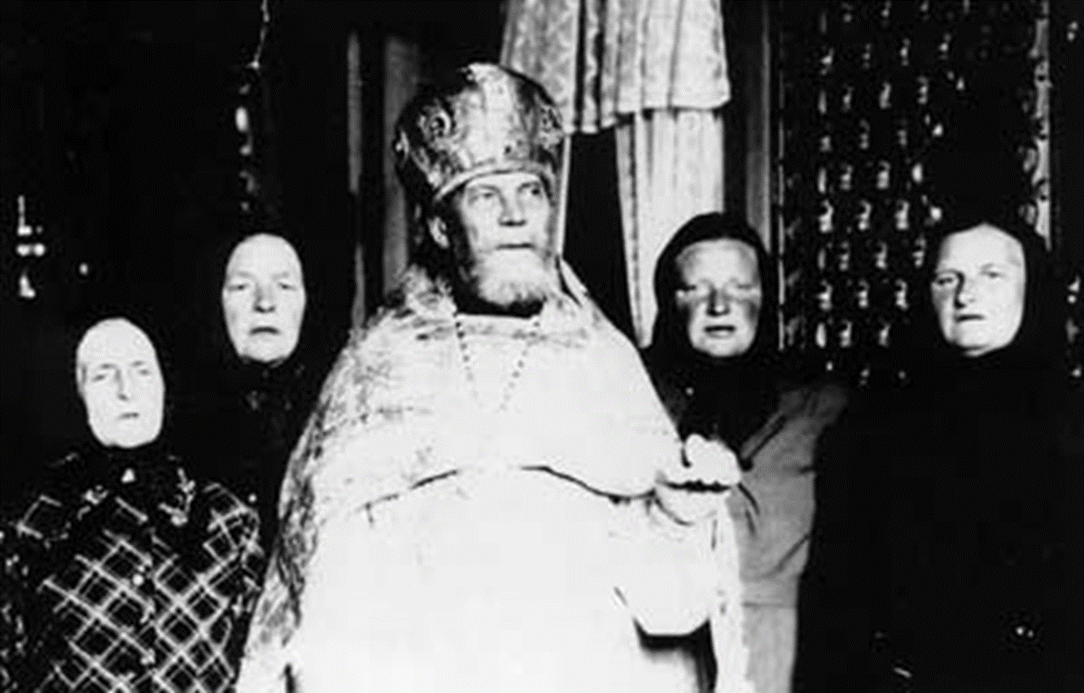
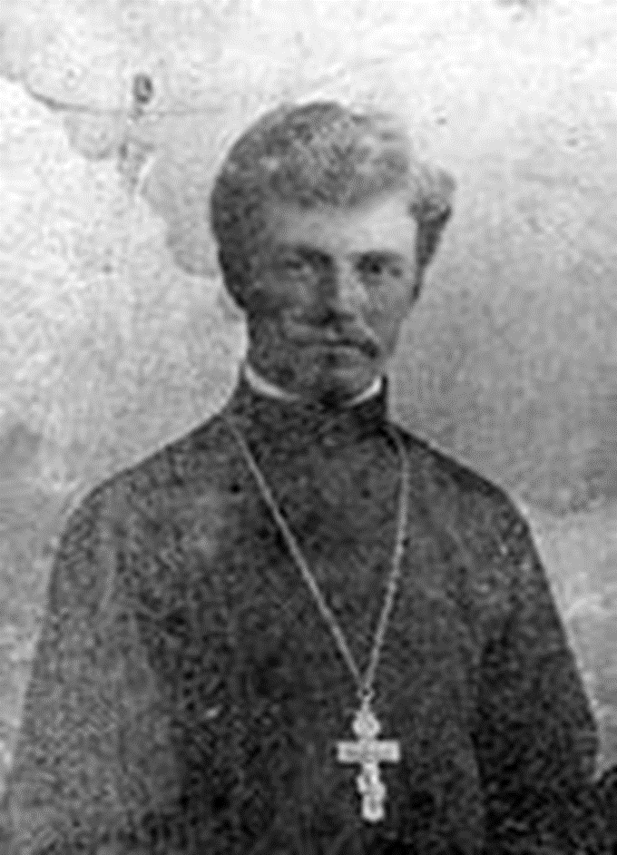
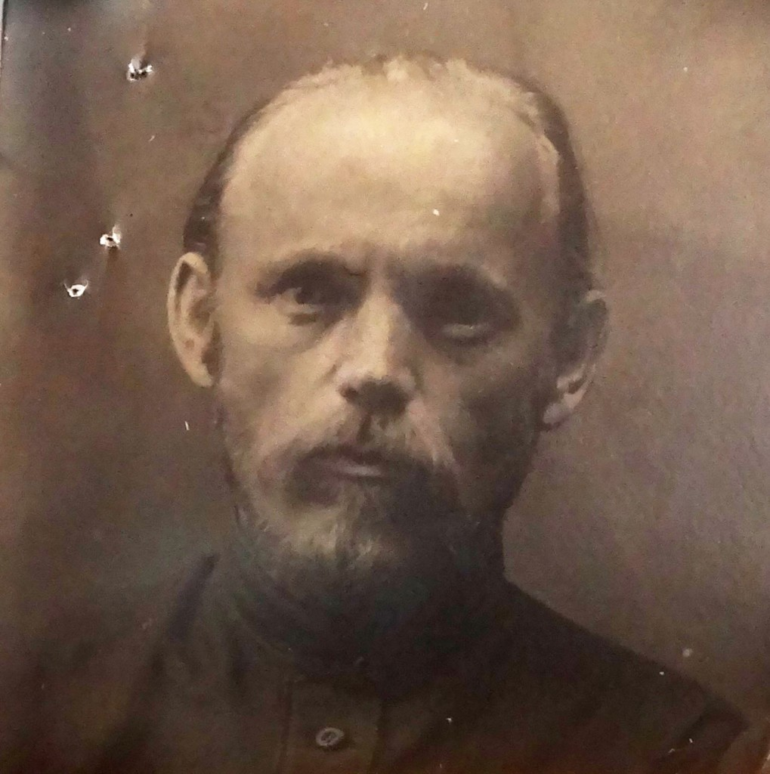
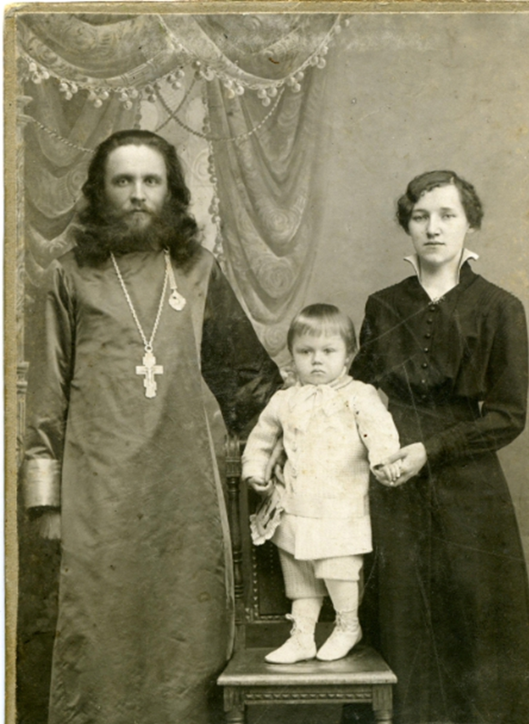
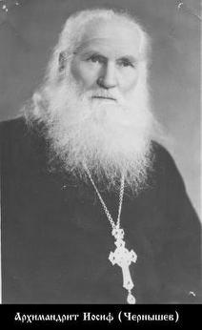
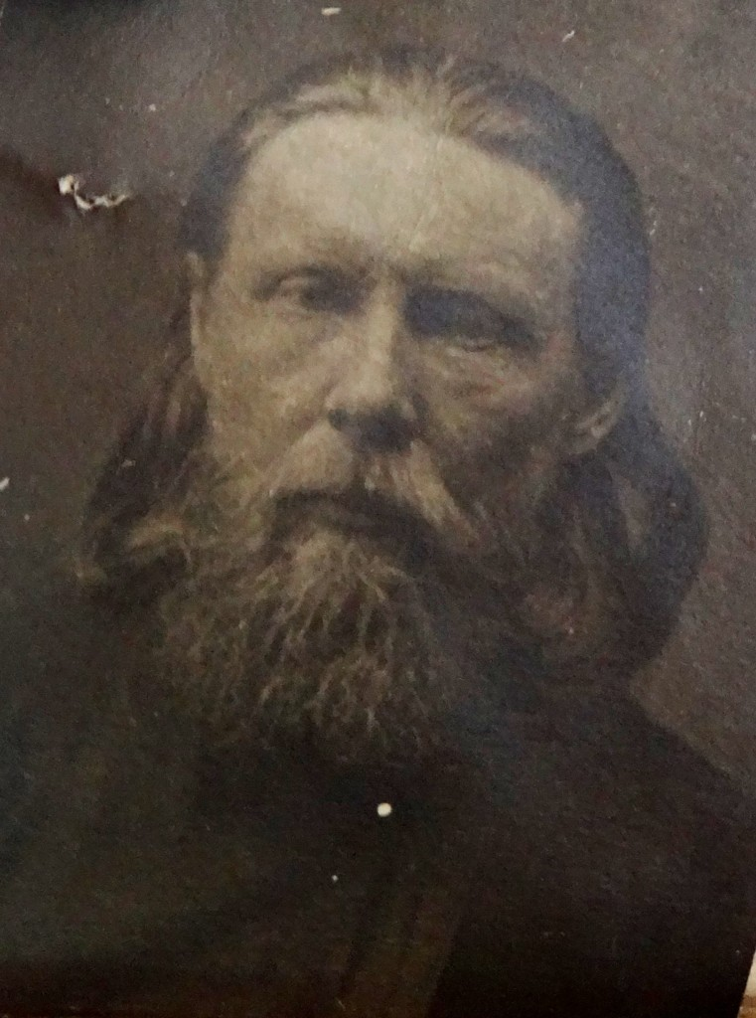
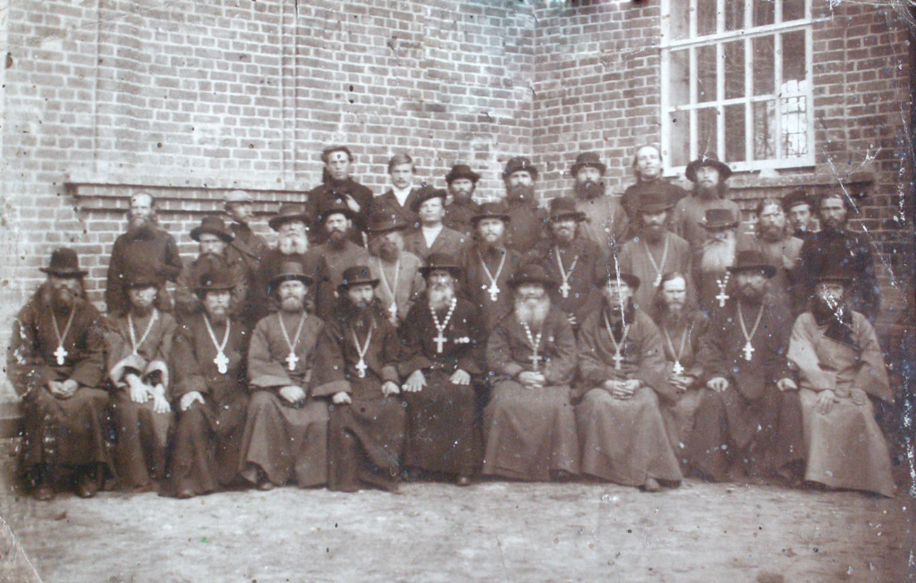
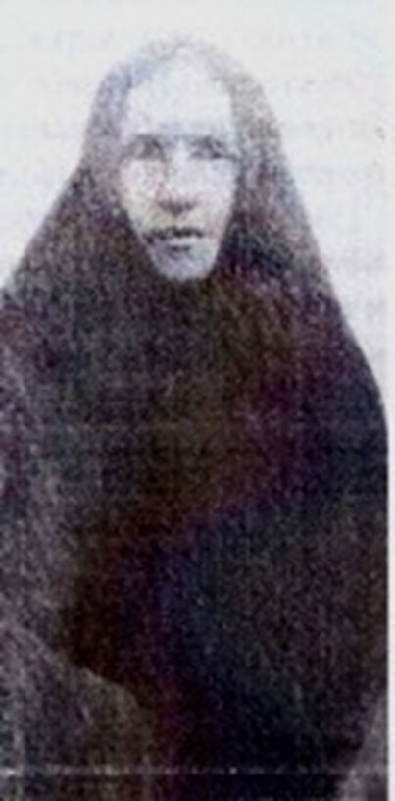

Slide 3
Протоиерей Дмитрий Константинович Белов
Протоиерей Дмитрий Константинович Белов.
Настоятель Воскресенского собора. Репрессирован.
Скончался 16 октября 1954 г.
Похоронен на кладбище г. Череповца.

Slide 4
Собор Воскресения Христова. г. Череповец 1883 г.

Slide 5
Митрофорный протоиерей Елевферий Васильевич Григорьев
Родился в с. Новоселовка, ныне Саратского района Одесской области.
В 1950-е годы он служил в Ильинском храме города Кадникова.
Имел опыт старого, еще дореволюционного служения.
С 1960 г. по 1967 г. — настоятель Воскресенского собора г. Череповца.
Скончался 19 февраля 1971 г. на 78-м году.
Похоронен на городском кладбище г. Череповца.

Slide 6
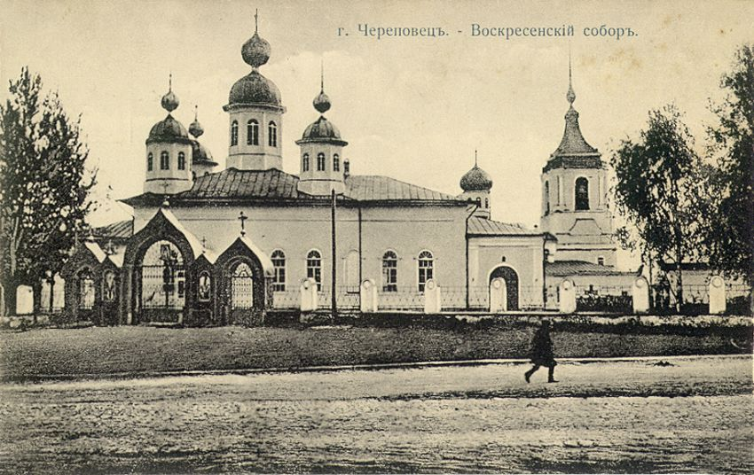

Slide 7
Протоиерей Павел Сосипатрович Велицкий
Протоиерей Павел Сосипатрович Велицкий, настоятель Сретенской церкви, клирик Троицкого и Благовещенского храмов. После ареста служил в Пензенской епархии.
Павел Сосипатрович Велицкий родился около 1843 года, окончил Белозерское духовное училище в 1861 году и Новгородскую духовную семинарию в 1867 году во 2 разряде.
В 1867 году назначен учителем Мотомского училища. В 1870 году определен учителем и законоучителем школы Юрьева монастыря г. Новгорода. 17 апреля 1871 года рукоположен во священника к Христорождественской Шехонской церкви. В 1871 году определен законоучителем городского училища г. Череповца 13 мая 1876 года награжден набедренником. 15 апреля 1878 года награжден скуфьей. В апреле 1891 года награжден камилавкой. 22 декабря 1896 года утвержден в должности помощника благочинного. 9 апреля 1899 года за 25-летние труды по народному образованию награжден орденом св. Анны 3 степени.
В 1903 году получил Архипастырское благословение. 6 мая 1905 года награжден золотым наперсным крестом от Св.Синода.
16 июля 1906 года скончался.
Жена — Анна Петровна Пушторская, 54/1908, 56/1910

Slide 8
Сретенская Леушинская подворская церковь (1894 г.), разрушена в 60-х годах ХХ века

Slide 9
Архимандрит Иосиф (Чернышев Афанасий Архипович)
Архимандрит Иосиф (Чернышев Афанасий Архипович), служил в Сретенском и Благовещенском храмах. В 1929–1931гг. — протодиакон собора г. Череповца. Служил при епископе Череповецком Нифонте (Фомине). Арестован в 1931 г. С 1931 – 1934 г. содержался в тюрьме. Осужден по ст.58–10 УК РСФСР, приговор - 10 лет ИТЛ. В 1934–1937гг. отбывал срок на Колыме, Магаданская о., Колымский ИТЛ. В 1943–1944г. работал в трудармии при леспромхозе г.Белорецка в Башкирии.
С апреля 1944г. временно исполнял обязанности псаломщика в Свято-Николаевском молитвенном доме г.Белорецка.

Slide 11
Архимандрит Иосиф (Чернышев Афанасий Архипович)
В 1944–1945гг. — протодиакон Михаило-Архангельской церкви с.Ломовка Белорецкого р-на Башкирии. Храм с.Ломовка был закрыт в 1930г., вновь открыт в 1944г. В 1945–1953гг. о.Иосиф — настоятель Михаило-Архангельской церкви в с.Ломовка. В 1947–1948гг. руководил строительством нового помещения церкви. С 1953г. — настоятель Спасо-Преображенской церкви с.Зилаир. В списке церквей и священнослужителей Уфимской епархии по состоянию на 25 декабря 1955г. указан уже в сане игумена. С июля 1959г. — настоятель Николо-Татьянинской церкви в г.Стерилитамаке, благочинный 2-го округа Уфимской епархии. С июня 1961г. — настоятель Покровского храма г.Уфы, возведен в сан архимандрита. Скончался 4 марта 1970 г. Похоронен на кладбище г. Уфы

Slide 12
Священник Алексей Васильевич Григорьев
Родился в 1885 году в г.Белозерске Новгородской губернии в мещанской семье. Образование низшее.
Осужден в 1930 г. по обвинению в «антисоветской деятельности». Приговорен к 5 лет ИТЛ.
До 20.09.1937 г. служил в Благовещенской церкви г. Череповца Ленинградской (соврем. — Вологодской) области.
20.09.1937 г. арестован в г. Череповце, заключен в тюрьму г. Белозерска.
04.10.1937 г. осужден особой тройкой при УНКВД СССР по Ленинградской области.
Предъявлено обвинение: «участие в контрреволюционной организации церковников». Приговорен по статье 58–10,58–11 УК РСФСР к высшей мере наказания — расстрелу.

Slide 13
Священник Алексей Васильевич Григорьев
Из обвинительного заключения:
«Обвиняется в том, что будучи членом контрреволюционной организации церковников, в которую был завербован обвиняемым Удаловым, на протяжении ряда лет проводил активную контрреволюционную деятельность, направленную на срыв мероприятий сов.власти и
ВКП(б), неоднократно участвовал в нелегальных контрреволюционных сборищах у руководителя организации Рождественского».
В 1937 г. переведен во Внутреннюю тюрьму УНКВД по Ленинградской области г. Ленинград (Шпалерная, 25).
09.10.1937 г. — расстрелян в Левашовской пустоши Ленинградской области.
Место захоронения: Ленинградская область, Левашовская пустошь.

Slide 14
Церковь Благовещения Пресвятой Богородицы. г.Череповец.

Slide 15
Священник Алексий Васильевич Беляев
Священник Алексий Васильевич Беляев. Служил в Христорождественской церкви г. Череповца и в Успенском храме села Богородское. 10 ноября 1937 г. приговорен к расстрелу. Похоронен в г. Вологде.

Slide 16
Храм Рождества Христова. г. Череповец

Slide 17
Священник Кирилл Николаевич Голубев

Slide 18
Священник Кирилл Николаевич Голубев
Родился в 1878 году, сын священника Усть-Угольской церкви Череповецкого уезда. В июне 1900 окончил курс Вологодской духовной семинарии. 10 августа 1900 года – учитель в Чуровской церковно-приходской школе. 4 июня 1902 года архиепископом Новгородским и Старорусским Гурием рукоположен в сан иерея к Гришкинской церкви Тихвинского уезда в Софийском соборе г. Новгорода. С 29 мая 1905 года – священник этой церкви. В сане иерея проходил должности депутата по следственным делам (1906), помощника благочинного (с 1909), депутата по училищным делам (1914). Законоучитель приходских школ Череповца (1915-1917).

Slide 19
Священник Кирилл Николаевич Голубев
С 1915 года служил в храме Рождества Христова, здесь же встретил трагические дни Октябрьского переворота. 28 августа 1924 года «за поминовение Патриарха Тихона» договор с общиной храма был расторгнут. К власти пришли обновленцы. Отец Кирилл вынужден был покинуть Череповец.
Служил настоятелем Большедорского прихода, одного из немногих, сумевших сохранить верность Патриарху Тихону. А с 1927 года он становится настоятелем Сретенского храма (бывшего подворья Леушинского монастыря) в Череповце.
Последним местом служения отца Кирилла стал Спасо-Преображенский Мяксинский приход. 17 августа 1937 года отец Кирилл был арестован, а 17 сентября 1937 года был расстрелян, приняв мученическую смерть за Христа.

Slide 20
Протоиерей Федор Феофанович Малышев
Родился 17.02.1883 г. в д. Сафилово Усть-Кубенского района Вологодской области в крестьянской семье. Отец трудился сапожником. Окончил начальную сельскую школу. В 1929 году рукоположен во диакона. С 1929 г. по 1930 г. служил в Михаило-Архангельской церкви с. Михайловское Кубенского с/с Вологодской области. В 1930 г. в течение 6 месяцев служил в Ильинской церкви с. Ильинское (Северный край) Вологодской области. Затем в том же 1930 г. 3 месяца служил в Никольской церкви с. Усть-Река Вологодской области. В конце 1931 г. или в начале 1932 г. перешел в Покровско-Глушицкую церковь с. Покровское Сокольского района Вологодской области, в которой служил до 1934 года. Также являлся настоятелем церкви св. Богоотец Иоакима и Анны села Носовского. В 1934г. был лишен избирательных прав. Был арестован в 1934 году. 30 сентября 1934 года Нарсудом Сокольского района Северного края по статье ст.60 ч.3 УК РСФСР приговорен к 1 году исправительных работ. Наказание отбыл. В 1935 г. служил в Покровской церкви с. Покровское Сокольского района Вологодской области. Придерживался Тихоновской ориентации.

Slide 21
Протоиерей Федор Феофанович Малышев
Был женат, но жена с детьми (Жена — Градислава. Дети: Алексей (1913г.р.), Геннадий (1915г.р.), Александр (1926г.р.), Валентин (1919г.р.), сын 1923г.р., дочь София (1929г.р.)) жила в другом месте — в селе Боровиково Харовского района Вологодской области. Отец Феодор в 1935 году жил в г. Сокол Вологодской области по адресу: улица Ломоносовская, дом 25. 3 октября 1935 г. был арестован по обвинению: как «участник к/р церковно-кулацкой организации, систематическая к/р агитация против мероприятий Советской власти».
С октября 1935 г. по март 1936 г. находился в тюрьме г. Вологда. (Групповое дело:«дело владыки Стефана (Знамировского), свящ.Сергия Суворова и др. Вологодская обл., 1936г.»Из материалов дела: «Трудоспособность II категории (атеросклероз)»).
20 марта 1936 г. освобожден из — под стражи по решению Северного краевого суда.
20 мая 1964 года реабилитирован Президиумом Верховного Суда РСФСР по 1936 году репрессий.
Скончался 16 июня 1972 года. Похоронен на кладбище села Чернецкого Грязовецкого района.

Slide 22
Священник Дмитрий Александрович Богоявленский
Родился 01.06.1887 г. в семье священника в с. Ершово Мяксинского района Вологодской области. Закончил Кирилловское духовное училище. Служил священником в с.Носовское Череповецкого района Вологодской области до 21.09.1937 г. В 1924 году лишен избирательных прав. В 1928 г. арестован. Повторно арестован 21.09.1937 года в с.Носовское Череповецкого района. С 21.09.1937 г. весь период следствия содержался в Череповецкой тюрьме. 10.11.1937 г. осужден тройкой при УНКВД СССР по Вологодской области. Предъявлено обвинение: «руководитель контрреволюционной церковно-кулацкой повстанческой группировки в с.Носовское» . По статьям 58–10, 58–11 УК РСФСР приговорен к высшей мере наказания — расстрелу. Групповое дело «Дело свящ. Василия Рябинина и др. Вологодская о., г.Череповец, 1937г.» Расстрелян в 1937 году. Реабилитирован 04.02.1957 г. Президиумом Вологодского облсуда по 1937 году репрессий. Документы: дело П-11104. Архив УФСБ по Вологодской области.

Slide 23
Священник Михаил Алексеевич Верещагин

Slide 24
Священник Михаил Алексеевич Верещагин
Родился 3 июля 1889 года в с.Николо-Мошенское Боровичского уезда Новгородской губернии в семье протоиерея Алексея Васильевича Верещагина (1849–1928гг.) и его жены Екатерины Андреевны (11.11.1862г.-1930гг.). В семье было семеро детей. Четверо сыновей стали священнослужителями и были репрессированы: братья — протодиакон Верещагин Николай Алексеевич, диакон Верещагин Алексей Алексеевич, протоиерей Верещагин Иван Алексеевич.
В 1911 году окончил Новгородскую Духовную Семинарию по 1 разряду со званием студента семинарии. Окончив курс семинарии, с 29 августа 1912 г. поступил надзирателем за воспитанниками семинарии. 01.10.1913 года рукоположен в сан священника. С 1 октября 1913 г. назначен настоятелем церкви в честь Сретения Господня Леушинского подворья г. Череповца. В феврале 1918 г. был назначен настоятелем приходской церкви при Сергиевской школе г.Боровичи Новгородской губернии. С 6 ноября 1918 г. назначен настоятелем Николо – Мошенской церкви Боровичского уезда Новгородской губернии.

Slide 25
Священник Михаил Алексеевич Верещагин
Имел награды. В ведомости за 1919 г. приписано: « награжден скуфьею и правом ношения набедренника».
Был арестован в с. Николо-Мошенское Мошенского района Новгородской области 12 января 1930 г. Предъявлено обвинение: «контрреволюционная деятельность, организация сопротивления верующих мероприятиям Соввласти по изъятию Богородицкой церкви и снятию колоколов».
Приговорен 27.02.1930 г. судебной Тройкой при ПП ОГПУ СССР в Ленинградском военном округе по ст.58–19 ч.2 УК РСФСР к 5-ти годам ИТЛ. Умер в лагерном лазарете г. Котельнич (Кировская область) 27.05.1933 г.

Slide 26
Протоиерей Сергий Иванович Смирнов
Протоиерей Сергий Иванович Смирнов, благочинный, заместитель председателя викариатского совета, настоятель Воскресенской церкви села Носовского. Расстрелян 17 сентября 1937 г. Похоронен в безвестной могиле в г. Калинине (ныне г. Тверь).

Slide 27
Протоиерей Андрей Артемович Артамонов

Slide 28
Протоиерей Андрей Артемович Артамонов
Родился 25 сентября 1888 года в деревне Верховье Тихвинского уезда в бедной крестьянской семье. Получил будущий священник только начальное образование (учился в Соминской второклассной учительской школе). После окончания школы (в 1906 г.) в течение 6 лет батрачил на местного помещика, после чего был назначен на должность псаломщика. Усердие и горячая вера молодого человека обратили на себя внимание епархиального начальства и спустя некоторое время он был рукоположен сначала во диакона (в 1920 г.), а затем в 1924 году и во священника Носовской церкви под Череповцом.

Slide 29
Протоиерей Андрей Артемович Артамонов
В полной мере замечательные качества характера отца Андрея, такие как твердая вера, мужество, бескомпромиссная позиция в вопросах вероучения, проявились в сложное время становления и распространения обновленческого раскола. Священник стал активным борцом с обновленчеством. Причем его антираскольническая деятельность в Новгородском и Череповецком уездах была известна далеко за их пределами. По характеристике череповецкого обновленческого епископа Иоанна Звездкина, о. Андрей был известен «как идейный вдохновитель смут и как лицо, зарекомендовавшее себя перед ЧЕУ своею разрушительной деятельностью в церковной жизни». Такая уничижающая критика со стороны раскольников лучше всего свидетельствует о том, что проповедь о. Андрея была очень действенной и способствовала возвращению в лоно Православной Церкви многих и многих людей.

Slide 30
Протоиерей Андрей Артемович Артамонов
После переезда в Череповец Андрей Артамонов становится правой рукой тихоновского епископа Макария (Опоцкого), который назначает священника своим личным секретарем. В этой должности о. Андрей состоял на протяжении 2 лет (1924-1926 годы) – самое тяжелое время противостояния верующих Патриаршей церкви и обновленцев.
В ноябре 1924 года о. Андрея выбирают настоятелем Рождественской церкви г. Череповца. Прослужил он здесь недолго (чуть более трех лет), но сумел завоевать любовь и уважение прихожан, оставив о себе добрую и благодарную память. По воспоминаниям верующих, он был человеком жизнерадостным, обладал даром слова, запомнились его замечательные проповеди.

Slide 31
Протоиерей Андрей Артемович Артамонов
Яркая антиобновленческая позиция и большой авторитет священника среди верующих вызывали недовольство им среди лидеров обновленческого движения и череповецких чиновников, которые начинают кампанию по его дискредитации в глазах карательных органов. Кульминации эта кампания достигает в конце 1927 года, когда священника арестовывают и приговаривают к высылке за пределы Череповецкого округа. Одновременно принимается решение горсовета о закрытии Рождественского храма за нелояльное отношение к советской власти со стороны его причта.
Если храм верующим отстоять удалось, то с о. Андреем пришлось проститься навсегда. Несмотря на многочисленные ходатайства со стороны верующих вернуться в Череповец ему не разрешили.

Slide 32
Протоиерей Андрей Артемович Артамонов
С 1928 года о. Андрей становится настоятелем храма Покрова Богородицы в селе Покров-на-Удгоде Костромской епархии. С этим приходом у о. Андрея был связан самый значительный отрезок жизни. Во время службы в церкви Покрова он был возведен в сан протоирея, здесь он подвергся репрессиям.
В 1937 отца Андрея арестовали и на десять лет выслали на каторгу в Сибирь.
После освобождения он служил настоятелем ряда храмов Костромской епархии: в городе Буй, Нерехта, Спасо-Запрудненской церкви г. Костромы.
В 1955 году (после прихода к власти Н.С. Хрущева, начавшего очередные гонения на Русскую Церковь) он вернулся в село Покров на Удгоде, где прослужил до самого своего выхода по состоянию здоровья за штат в 1971 году.
Здесь отец Андрей и скончался 21 января 1976 года после тяжелой продолжительной болезни.

Slide 33
Священник Михаил Андреевич Мирославский

Slide 34
Священник Михаил Андреевич Мирославский
Михаил Андреевич Мирославский родился 19 июля 1879 года в селе Коленец Череповецкого уезда (Шекснинский район, Ершовски с/с, д. Горка) в семье священника. Окончил Белозерское духовное училище в 1895 году и Новгородскую духовную семинария в 1901 году по второму разряду. Был учителем в школе Пустынской церкви Череповецкого уезда (1901 г.), в 1902 году перемещён в церковно-приходской Чудской школе. С 17 июня 1904 года по 1934 год – священник Чудской церкви Череповецкого уезда Шухободской волости (современ. Череповецкий район Абакановский с/с, на юго-запад от д. Погорелка), учитель в Чудской церковно-приходской и земской школах (1.09.1904 – 1918). 1912 – 1914 – депутат по гражданским делам округа. 1918 – член первого епархиального собрания.

Slide 35
Священнослужители Череповецкого уезда. 1907 г. 4-й в первом ряду – Мирославский Михаил Андреевич (священник Чудской церкви); 6-й в первом ряду – Громцев Виктор Матвеевич; 7-й в первом ряду – Нелазский Алексей Степанович (священник Ильинской Шухтовской церкви); 8-й в первом ряду — Сапожков Виктор Александрович (священник Яргомжской церкви); 10-й в первом ряду – Козин Пётр Фёдорович (священник Староёрговской церкви) 7-й во втором ряду – Иванов Вячеслав Павлович (псаломщик Чудской церкви), 8-й во втором ряду – Белоликов Алексей Захарович (священник Васильевской Романовской церкви)

Slide 36
Священник Михаил Андреевич Мирославский
В 1910 году резолюцией Его Высокопреосвященства от 27 апреля №2805 за отличную и усердную службу ко дню рождения Его Императорского Величества награжден набедренником. В 1914 году резолюцией Его Высокопреосвященства от 25 апреля №2530 награжден скуфьей. В 1918 году награжден камилавкой. Женат на Громцевой Марии Викторовне (12.02.1884 г.р.), дочери священника Чудского прихода Череповецкого уезда Виктора Матвеевича Громцева. Имел сына Михаила (родился 15 сентября 1905 года).
3 марта 1934 года Михаил Андреевич был арестован. Решением тройки УНКВД по Ленинградской области за «агитацию против Советской власти» осужден на 5 лет лагерей с конфискацией имущества. В 1939 году ему добавили еще 5 лет. Умер Михаил Андреевич в 1949 году. Где похоронен неизвестно.

Slide 37
Ново-Богородицкая Парфёновская женская община. Фотография сделана предположительно до 1907 года 1-й ряд (сидят): монахиня (с 1909 года-игуменья) Руфина – начальница общины, второй справа – Сапожков Виктор Александрович (священник Яргомжской церкви); 2-ой ряд: второй слева – Белоликов Алексей Захарович (священник Васильевской-Романовской церкви), четвертый слева – Мирославский Михаил Андреевич (священник Чудской церкви); 3-й ряд: третий справа – Громцев Виктор Матвеевич (священник Чудской церкви)

Slide 38
Протоиерей Евлампий Николаевич Приоров
Родился в 1853 году в семье священника Ярос­лавской губернии. В 1876 г. закончил Ярославскую духовную семинарию по 1-му разряду. В 1876-1878 гг. — преподаватель русского языка в Рыбинском городском (затем уездном) при­ходском училище. В 1878-1882 гг. обучался в Московской духовной академии, по выпуску из которой получил звание кандидата богословия. В 1882-1883 гг. — преподаватель ла­тинского, затем греческого языка в Никольском духовном учи­лище Вологодской епархии. В январе 1883 г. избран членом училищного совета от учителей. С 1884 г. — помощник смотри­теля Никольского духовного училища. В том же году получил чин коллежского асессора. С 1886 г. — Председатель Попечи­тельского совета Никольской женской прогимназии. В 1887 г. присвоен чин надворного советника. 2 сентября 1888 г., по прошению митрополита Новгородско­го, Петербургского и Финляндского Исидора определен насто­ятелем Череповецкого Воскресенского собора.

Slide 39
Воскресенский собор. г. Череповец.

Slide 40
Протоиерей Евлампий Николаевич Приоров
14 сентября рукоположен в священники. Назначен наблюдателем за цер­ковно-приходскими школами Череповецкого благочиния. В 1888 году награжден набедренником, а в 1890 г. — скуфь­ею. В 1893 году получил права благочинного. С 26 июня 1894 года — протоиерей. В 1896 г. награжден серебряной медалью «В память Александра III» на александровской ленте. 15 мая 1901 г. — наперстным крестом св.Синода. 15 мая 1905 г. награжден орденом св. Анны 3-й степени. Являлся членом православ­ного миссионерского общества. Председатель Череповецкого уездного отделения Епархиального училищного совета. В 1910 году награжден орденом св. Анны 2-й степени. 8 марта 1915 года по решению Св.Синода переведен на должность заведу­ющего Леушинской женской церковно-учительской школой. Упоминается в НЕВ за 1916-1917 гг. Судьба отца Евлампия после закрытия Леушинской школы неизвестна.
О том, что отец Евлампий подвергался репрессиям, известно из воспоминаний старожилов, документальных подтверждений обнаружить не удалось. Скончался 17 мая 1933 года. Похоронен, предположительно, в Леушине.

Slide 41
Священник Павел Петрович Орнатский
Отец Павел родился 25 октября 1885 года в семье священника Падчеварской церкви Кирилловского уезда. Окончил 4 класса Новгородской семинарии и 1 мая 1907 года был определен на праздное псаломщическое место к Чуровской Богородице-Рождественской церкви Череповецкого уезда. Крепкая вера и благоговейное служение молодого псаломщика не остались незамеченными и спустя непродолжительное время в январе 1911 года он был рукоположен сначала во диакона к Дмитриевской церкви Череповецкого уезда, а 7 октября 1912 года – во священника к Архангельской Падчеварской церкви Кирилловского уезда. На новом месте он проявил себя также с самой лучшей стороны, поэтому уже в 1916 году его назначили помощником благочинного 5 округа Кирилловского уезда и 21 апреля 1917 года за ревностное служение наградили набедренником.

Slide 42
Священник Павел Петрович Орнатский
16 апреля 1920 года отец Павел был переведен к Чуровской церкви Череповецкого уезда, в которой начинал путь церковнослужителя. В 1921 году награжден скуфьей. В отличие от о. Иоанна Мальцева он быстро осознал ложь обновленчества и стал активным деятелем канонически законной Русской Православной Церкви Московского Патриархата. В частности, 20 августа 1928 года он, как представитель Пришекснинского района, к которому относился Чуровский приход, принял участие в историческом заседании по созданию Череповецкого викариатского совета, положившего начало существованию Череповецкой епархии юрисдикции Патриаршей Церкви.
Деятельность священника по укреплению православия на территории Пришекснинского района вызвала резкое противодействие со стороны светских властей. 16 января 1934 года о. Павел был арестован и 3 марта 1934 года осужден по 58 статье за так называемую «контрреволюционную пропаганду».

Slide 43
Священник Павел Петрович Орнатский
После отбытия наказания в 1942 году батюшка вернулся в ставший родным Череповецкий край. К этому времени почти все храмы района были закрыты и переоборудованы под светские учреждения. Ближайшим к Череповцу храмом, который светские власти не успели «ликвидировать» оставалась церковь Богоотец Иоакима и Анны в селе Носовском (Степановском). В ней о. Павел и возобновил свое священническое служение, доказав не на словах, а на деле возможность возрождения закрытых православных приходов без санкции на это высших органов власти. Несомненно, такой поступок грозил священнику новым арестом, но он возложил все свое упование на Бога и не был посрамлен в своей вере. В 1943 году было подписано официальное постановление об открытии Носовского храма, а спустя еще некоторое время областные чиновники разрешили возобновить богослужение еще в двух храмах – в Устюжне и под Кирилловым. Немалую роль в принятии положительного решения в открытии последних храмов, сыграла успешная деятельность священника Степановской церкви.

Slide 44
Церковь святых праведных Богоотцов Иоакима и Анны в с. Носовском.

Slide 45
Священник Павел Петрович Орнатский
Отец Павел, являвшийся горячим патриотом своей Родины, сумел вдохновить прихожан на помощь фронту. Согласно отчету уполномоченного по делам религий за 1944 год, после яркой зажигательной проповеди священника, и сами верующие стали выступать «с призывом ничего не жалеть в помощь Красной Армии, с такой доблестью громящей ненавистного врага». В результате Носовский храм за 1,5 года собрал в фонд обороны огромную сумму: 1 миллион 803 тысячи рублей (около 70% всех пожертвований верующих Вологодской области). Этот подвиг священника не остался незамеченным, и батюшка вместе со старостой Носовского прихода удостоились благодарственной телеграммы товарища И.В. Сталина.
Отец Павел вместе со своими прихожанами много трудились для облегчения участи раненных и эвакуированных, во множестве привозимых в Череповец. Известно, например, что одна из прихожанок Носовской церкви, вынянчила юного Иосифа Бродского, прибывшего с родителями из блокадного Ленинграда и в тайне от родителей окрестила будущего знаменитого поэта в Носовской церкви. Таинство крещения совершил о. Павел Орнатский, возможно, и не подозревая, что окунает в купель будущую знаменитость.

Slide 46
Протоиерей Федор Иванович Смирнов
Протоиерей Федор Иванович Смирнов, настоятель Воскресенской церкви в селе Носовское. Репрессирован. Скончался после войны. Похоронен, предположительно, в Белозерске.

Slide 47
Священник Капитон Владимирович Смарагдин
Священник Капитон Владимирович Смарагдин родился 6 января 1891 года в семье диакона в с. Поливичье Тихвинского района Ленинградской области. 10 июня 1913 года закончил Новгородскую духовную семинарию по 2-му разряду. Со 2 августа 1913 года по 1 января 1915 года был учителем Шиженской двуклассной школы Тихвинского уезда.
2 июля 1915 года был определён священником к Успенской Воронинской церкви (Богоявленская Воронинская) (современ. Череповецкий район, Домозеровский с/с, д. Воронино). В Воронинской церкви отец Капитон служил до 1921 года.
В 1917 году был избран депутатом на епархиальный съезд. В 1917-1919 годы нес послушание помощника благочинного.
Отец Капитон был женат. Состав семьи: жена — Екатерина Яковлева (род. 15 ноября 1921 года), дочь Лидия (род. 14 марта 1920 года).
Проживал в с. Воронино Череповецкого района Ленинградской области. Был арестован 13.09.1937 г.
20 сентября 1937 г. был осужден Особой тройкой при УНКВД по Ленинградской области по статье 58–10 УК РСФСР, приговорен к высшей мере наказания — расстрелу. Расстрелян в г. Ленинград 04.10.1937 г.

Slide 48
Священник Николай Петрович Соловьев
Соловьев Николай Петрович родился в 1872 г. в с. Команево Белозерского района Ленинградской области. Служил священником в церкви в с. Абаканово Череповецкого района Ленинградской области. Проживал там же. Арестован был 26 августа 1937 г. Особой тройкой УНКВД ЛО 17 сентября 1937 г. приговорен по ст. ст. 58-10-11 УК РСФСР к высшей мере наказания. Расстрелян в г. Ленинград, захоронен в Левашовской пустоши Ленинградской области 21 сентября 1937 г.

Slide 49
Протоиерей Александр Петрович Удалов
Удалов Александр Петрович (1887-1937), уроженец с. Боровичи, протоиерей, жил в Череповце. Был секретарем епископа Тихона (Рождественского), как и владыка был обвинен в контрреволюционной деятельности и участии в антисоветской организации церковников. Арестован 16 сентября 1937 г. осужден по ст. 58-10-11 УК РСФСР 4 октября 1937 г. По этому же делу, было расстреляно более 100 православных христиан.
Расстрелян 9 октября 1937 г.

Slide 50
Священник Василий Алексеевич Кухтин
Священник Василий Алексеевич Кухтин, служил в Благовещенской церкви. В 1934 году по 58-й статье осужден к 3 годам ссылки условно.

Slide 51
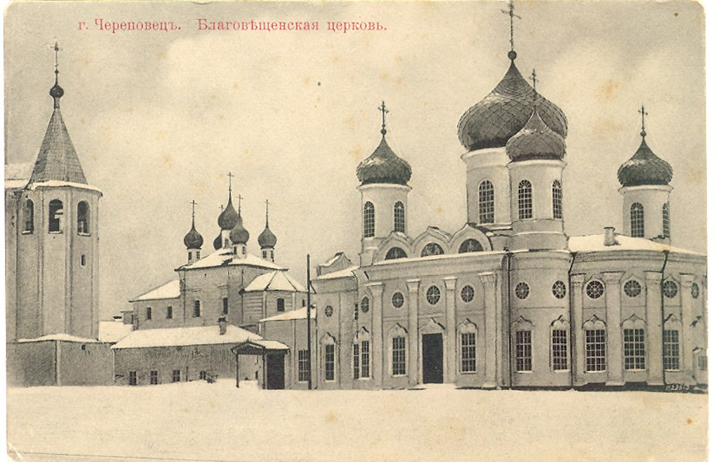

Slide 52
Священник Дмитриев Михаил Дмитриевич
Дмитриев Михаил Дмитриевич родился в 1877 году в с. Троицкое Петриневского района Вологодской области. Окончил Кирилловское городское училище. Имеет звание народного учителя. Состоял учителем в Череповецком уезде с 1895 по 1899 годы. Был на педагогических курсах в г. Новгороде в 1898 и в 1899 годах. 12.06.1899 г. – определён псаломщиком к Ужинской церкви Валдайского уезда. 30.04.1900 г. – посвящён в стихарь. 30.04.1906 г. – определён диаконом к Великосельской церкви Череповецкого уезда. 20.06.1907 г. – по прошению перемещён к Зайцевской церкви Крестецкого уезда.
5.09.1908 г. – выдержал экзамен на должность священника по богословским предметам при духовной консистории. 27.08.1909 г. – определён священником к Покровской Конечновской церкви. 30.08.1909 г. – рукоположен. Состоял законоучителем в двух земских школах: Конечновской и Харинской.
В 1912 г. принял участие в московском противоалкогольном съезде.

Slide 53
Священник Дмитриев Михаил Дмитриевич
Был женат. Жена: Александра Алексеева (род 16.03.1878 г.).
Дети: Леонид (род. 29.05.1903 г.), Юлий (род. 14.12.1904 г.), Августа (род. 10.08.1906 г.), Борис (род. 21.05.1908 г.), Вениамин (род. 20.12.1910 г.), Екатерина (род. 14.09.1912 г.), Олег (род. 3.06.1916г.), Мирония (род. 13.02.1919 г.).
С 1909 г. по 1921 г. — священник Покровской Конечновской церкви (Череповецкий уезд, Воронинская волость, с. Конечное – совр. Череповецкий район, Домозёровский с/с, Конечное).
Проживал: Вологодская область, Череповецкий район, деревня Конечное. Арестован 2 октября 1937 г. Приговорен особой тройкой при УНКВД по Ленинградской области 31 октября 1937 года по ст. 58-10-11 УК РСФСР к расстрелу. Расстрелян в г. Ленинград 5 ноября 1937 г.

Slide 54
Священник Николай Васильевич Красев
Родился в 1873 году в с.Красное Вяземского района Смоленской области. До 1937 г. служил священником в Дмитриевской церкви с.Дмитриево Череповецкого района Ленинградской области. В 1937 г. проживал в с.Угрюмово Петриневского района Ленинградской области. Арестован 03.10.1937 г. Осужден 31.10.1937 г. особой тройкой при УНКВД СССР по Ленинградской области по статье 58–10 УК РСФСР и приговорен к высшей мере наказания — расстрелу. Расстрелян 5 ноября 1937 г. Место захоронения: Левашовская пустошь под Ленинградом.

Slide 55
Священник Иоанн Александрович Савичев

Slide 56
Священник Иоанн Александрович Савичев
Иоанн Александрович Савичев родился 21 сентября 1887 году в семье крестьянина деревни Панькино Богородского с/с Череповецкого района Ленинградской области (ныне г. Череповец). Он окончил сельскую школу.
С 1916 г. по 1917 г. служил ротным в 999-м пехотном полку м. Печерово Псковского района.
До 1925 года занимался сельскохозяйственным трудом в родной деревне.
В 1925 году он уже числится диаконом череповецкого храма. Член епархиального совета, служил в Христорождественском и Благовещенском храмах.

Slide 57
Священник Иоанн Александрович Савичев
10 ноября 1937 года за «контрреволюционную деятельность» приговорен тройкой УНКВД по Вологодской области к высшей мере наказания — расстрелу. В выписке из протокола заседания тройки при управлении НКВД по Вологодской области №3 от 10 ноября 1937 г. значится: «СЛУШАЛИ: Дело №41-37 г. Череповецкого РО НКВД по Вол.обл. по обв. Савичева Ивана Александровича, 1887 г.р. кулака-торговца, служителя религиозного культа — священника, судимого в том, что являлся активным участником к/р «братства-макарьевцев», устраивао сборища на квартирах и вел среди населения к/р агитацию. ПОСТАНОВИЛИ: Савичева Ивана Александровича — расстрелять. Дело сдать в архив».
Отец Иоанн был расстрелян 27 ноября 1937 г. в г. Вологде.
21 января 1957 года о. Иоанн был реабилитирован Вологодским областным судом «за недоказанностью состава преступления» (Постановление Президиума Вологодского областного суда №44-ус-8-57 от 21 января 1957 года).

Slide 58
Священник Владимир Дмитриевич Фарфоровский с женой и сыном.

Slide 59
Протоиерей Владимир Дмитриевич Фарфоровский
Родился в 1888 году в с.Веретея Мологского уезда Ярославской губернии.
Обучался в Ярославской духовной семинарии.
Выпускник Санкт-Петербурской духовной академии (1913 год). “Удостаиваются степени кандидата богословия с правом соискания степени магистра богословия без нового устного испытания:.. 14. Фарфоровский Владимир Дмитриевич (Ярославская)”. После окончания академии Владимир Фарфоровский назначается в Вильно преподавателем Литовской духовной семинарии.

Slide 60
Протоиерей Владимир Дмитриевич Фарфоровский
В 1915 году освободилось место настоятеля Череповецкого монастыря Воскресения Христова и Живоначальной Троицы и святых чудотворцев Сергия и Никона Радонежских. Новым настоятелем собора стал преподаватель Литовской духовной семинарии священник Владимир Фарфоровский. Вскоре отца Владимира возводят в сан протоиерея и избирают благочинным округа. И это в 28 лет. И вот здесь начинается его подвижничество – грядет революция.

Slide 61
Протоиерей Владимир Дмитриевич Фарфоровский
Прекрасно понимая, какие испытания уготованы церкви в “красное лихолетье”, священники призывают друг друга к стойкости и терпению. Митрополит Новгородский и Старорусский Арсений 18 декабря 1917 года пишет Фарфоровскому: “… дай Бог нам, священнослужителям и мирянам, украшаться и отличаться не титулами, а добродетелями”. “Злоключения духовенства Череповца после большевистского переворота начались уже с весны 1918 года, — констатирует историк церкви А. Галкин. — 15 марта был арестован настоятель Воскресенского собора. протоиерей Владимир Фарфоровский, но паства добилась его освобождения на другой же день. На докладе об этом епископ Тихвинский Алексий (Симанский) написал: “Отец протоиерей Фарфоровский с истинно пастырскою ревностью несет свое трудное и ответственное служение. Молитвенно желаю ему не ослабевать в своей ревности, в уповании на помощь Христа-Пастыреначальника. Призываю Божие благословение и на прихожан собора, сумевших отстоять своего пастыря. В единении братской взаимной любви да увидят враги церкви ту силу, против которой бессильными окажутся все их ухищрения …”.

Slide 62
Протоиерей Владимир Дмитриевич Фарфоровский
В Вологодской епархии к власти приходят обновленцы, отца Владимира в 1921 году заменяют на “красного попа” Иоанна Мальцева. О судьбе Фарфоровского в последующие 9 лет пока ничего не известно.
Его арестовывает НКВД 9 февраля 1930 года в родном селе и 23 марта приговаривают к 5 годам лагерей по статье 58-10.
Умер в заключении в конце 1930 года.
Реабилитирован 14.08.1989 г. на основании Указа от 16.01.1989 г. по 1930 году репрессий.

Slide 63
Священник Пазгалев Павел Никитич
Пазгалев Павел Никитич родился в 1875 году в д. Фроловское Череповецкого района Ленинградской области. Священник Веретьевской церкви. Проживал в д. Фроловское Череповецкого района. Был арестован 22 сентября 1937 г. Особой тройкой УНКВД ЛО 4 октября 1937 г. приговорен по ст. 58-10 УК РСФСР к высшей мере наказания. Расстрелян в г. Ленинград 9 октября 1937 г.

Slide 64
Священник Михаил Николаевич Нарский
Нарский Михаил Николаевич родился в 1872 г. в с. Ивахово Романово-Борисоглебского уезда Ярославской губернии. Проживал с женой и двумя сыновьями в д. Мушпал Мяксинского района.
Священник Ильинской церкви – храма Ильи Пророка в селе Ильинское Череповецкого района. 6 августа 1937 года отец Михаил был арестован, а 17 сентября приговорен по ст. 58-10-11 УК РСФСР к высшей мере наказания- расстрелу. 21 сентября 1937 г. был расстрелян в г. Ленинград, захоронен в Левашовской пустоши Ленинградская области.

Slide 65
Священник Николай Николаевич Орлов
Настоятель Гришкинской церкви (современный Череповецкий район) священник Николай Николаевич Орлов родился 24 ноября 1888 года в деревне Остров Заболотского прихода, Дмитриевской волости в семье священнослужителей в нескольких поколениях. «Из духовного звания, сын священника. По окончании Новгородской духовной семинарии был назначен учителем Чуровской церковно-приходской школы Череповецкого уезда. В том же году 10 октября состоял учителем в Соковниковской земскойшколе. Резолюцией Его Высокопреосвященства от 18 октября 1914 года определен псаломщиком к Череповецкому собору. 31 июля 1915 года определен к Гришкинской церкви священником и рукоположен в сан Преосвященным Епископом Кирилловским. С 19 августа1920 года состоит благочинным»

Slide 66
Священник Николай Николаевич Орлов
10 сентября сего же 1915-го года Преосвященным Иоаникием, Архиепископом Кирилловским посвящен в сан диакона, а 11 числа с/м рукоположен в сан иерея к сей церкви. С 22 сентября начал служить в приходе.
Служил он в Гришкинской церкви почти 20 лет. Несмотря на репрессивную политику властей, Гришкинская церковь после неоднократных постановлений была закрыта самой последней в районе:15 апреля 1941 года. 17 января 1934 года в доме священника Николая Орлова устраивают обыск. О. Николая арестовали и увезли в Череповец, где он находился до марта, потом его увезли в Ленинград и приговорили к 5 годам выселки в Д15(18)К на Владивосток. Известно от его родных и местных жителей, что его освободили и убили сразу же при выходе из колонии.
21 августа 1937 года жену о. Николая - Анну Авенировну арестовали, 15 сентября того же года особая тройка при УНКВД по Ленинградской области вынесла обвинение по ст. 58-10-11 УК РСФСР, и 17 сентября 1937 года ее расстреляли.

Slide 67
Диакон Феодор Никифорович Костичев
Костичев Феодор Никифорович родился в 1878 г. в д. Маслово Череповецкого района. Служил диаконом. Проживал в д. Погорелка Череповецкого района. Был арестован 2 сентября 1937 года. Обвинен по ст. 58, п. 10-11 УК РСФСР. Осужден 17 сентября 1937 г. особой тройкой при УНКВД по Ленинградской области. Приговорен к высшей мере наказания – расстрелу. Расстрелян 21 сентября 1937 г. Место смерти: г. Ленинград.

Slide 68
Протодиакон Григорий Дмитриевич Богданов
Родился 13.11.1869, д. Рвеницы Осташевского уезда Тверской губ.; Благовещенский Собор Череповца- протодиакон. Проживал: г. Череповец, ул. Труда, 85-А.
Арестован 1 декабря 1937 г.
Приговорен: тройка при УНКВД ВО 8 декабря 1937 г., обв.: к.-р. агитация.
Приговор: 10 лет ИТЛ. Реабилитирован 4 июля 1989 г. прокуратурой Вологодской области

Slide 69
Диакон Борис Григорьевич Тихомиров
Тихомиров Борис Григорьевич родился в 1872 г. в д. Никольское Череповецкого района. Служил диаконом
В 1930 г. по обвинению СНК и ЦИК ( постановление от 01.02.1930 г.) приговорен Череповецким РИК в 1931 г. к выселению в Мурманскую область Кандалакшский район.
Был арестован 28 августа 1937 г. в д. Никольское Череповецкого района. К моменту ареста в церкви уже не служил. Особой тройкой УНКВД ЛО 15 сентября 1937 г. приговорен по ст. 58-10 УК РСФСР к высшей мере наказания. Расстрелян 20 сентября 1937 г. Место смерти: Ленинградская область, Левашовская пустошь.

Slide 70
Монахини и послушницы, на момент ареста проживавшие в Череповце.
Приводятся имена монахинь преимущественно Леушинского монастыря, на момент ареста проживавших в границах современного города. Для удобства сведения о них сгруппированы по дате осуждений. Названия дел приводятся условные (по именам наиболее значимых церковных деятелей Череповецкого края).
Осуждены по групповому делу епископа Череповецкого Макария (Опоцкого) (25.06.1926 г.).
1.Монахиня Анна (Кочегарова Агриппина Яковлевна). Староста Сретенской церкви. Проживала по адресу: ул. Ленина, 70. Приговорена к 3 годам ссылки. На момент ареста числилась послушницей. Монашеское имя приводится на основании данных, исследователя Е. Стрельниковой.

Slide 71
Монахини и послушницы, на момент ареста проживавшие в Череповце.
Осуждены по групповому делу епископа Череповецкого Нифонта (Фомина) (02.10.1931 г.).
Почти все состояли певчими Троицкого собора.
1. Монахиня Агния (Николина Параскева Леонтьевна). Проживала по адресу: ул. Володарского, 106
2. Монахиня Мефодия (Кузина Мария Ивановна). Проживала по адресу: ул. Труда, 74.
3. Монахиня Рафаила (Булатова (Фролкина) Анна Константиновна). Проживала по адресу: ул. Володарского, 82.
4.Монахиня Сусанна (Анисимова Любовь Арсеньевна). Проживала по адресу: ул. К. Маркса, 41.
5.Послушница Евдокия Григорьевна Копыльцова. Проживала по адресу: ул. К. Маркса, 47.
6.Послушница Ксения Михайловна Косарева. Проживала по адресу: ул. Володарского, 81.
7. Послушница Фекла Алексеевна. Афанасьева. Проживала по адресу: ул. К. Маркса, 41.

Slide 72
Троицкий собор. г. Череповец. 1928 г.

Slide 73
Монахини и послушницы, на момент ареста проживавшие в Череповце.
Осуждены по групповому делу игумении Леушинского монастыря Агнии (Благовещенской) (08.12.1937 г.)
Проживали вместе с игуменией Агнией по адресу: ул. Кирилловская, 34:
1.Монахиня Никодима (Чернышева Иулиания Архиповна). Сестра архимандрита Иосифа (Чернышева).
2.Послушница Зинаида Никитична Благовещенская. Сестра игумении Агнии. Приговорена к 10 годам лагерей.
Проживали по другим адресам:
1.Монахиня Капитолина (Богданова Домна Осиповна). Проживала по адресу: ул. Детская, 60-Б.
2.Монахиня Херувима (Горская Лидия Карловна). Проживала по адресу: ул. Детская, 60-Б.
3.Монахиня Фомаида (Горячева Павла Терентьевна). Проживала в селе Данское (ныне г. Череповец).
4.Монахиня Анна (Акиндинова Анастасия Ивановна), псаломщик Благовещенской церкви. Проживала по адресу: ул. Пролетарская, 121.
5.Послушница Татьяна Алексеевна Васильева. Проживала по адресу: ул. Кирилловская, 30.
6.Монахиня Севастиана (Богданова Александра). Осуждена 8 декабря 1932 г. Проживала по адресу: ул. Труда, 96.

Slide 74
Монахиня Кирилла (Афоничева Феоктиста Никифоровна)
Монахиня Парфеновского монастыря Кирилла (Афоничева Феоктиста Никифоровна). Осуждена 10 ноября 1937 г. по групповому делу епископа Макария (Опоцкого). Проживала в деревне Фроловское (ныне Череповец).

Slide 75
Монахиня Кирилла (Афоничева Феоктиста Никифоровна)
Родилась 9 ноября 1887 года в семье крестьянина деревни Карманицы Шухободской волости Череповецкого уезда. Родная сестра послушницы Парфеновского монастыря Параскевы Никифоровны Афоничевой. Окончила сельскую школу. 5 февраля 1905 года поступила в Парфеновский монастырь. 15 ноября 1905 года была включена в число послушниц. 30 января (12 февраля) 1922 года епископом Кирилловским Тихоном (Тихомировым) пострижена в монашество с именем Кирилла. Послушания проходила по назначению. Являлась последовательницей епископа Череповецкого Макария (Опоцкого). В 1926г. вступила в «Религиозно-Трудовое братство», созданное ее духовным руководителем епископом Макарием (Опоцким) в Череповецком районе, и была членом братства до ареста епископа в 1927г. После закрытия Парфеновского монастыря переехала к владыке в Новгород. Отбыв ссылку, епископ Макарий переехал в Новгород. Туда же переехала в 1928 г. и Феоктиста Никифоровна, и послелилась по адресу: Новгород, ул.Советская,7. В 1933 году проживала в Новгороде, числилась портнихой.
В Новгороде она опять стала членом братства. Все члены его трудились, а заработки поступали в общую кассу. Члены братства вели безбрачную жизнь. Они вместе молились. В доме на ул. Советской проживала одна из двух общин братства, там часто бывали священники: Борисовы — Михаил и Владимир, Дмитрий Поликарпов, Петр Беляев, Твердынский и др. 20 апреля 1933 года арестована. Обвинение: «состояла членом братства епископа Макария (Опоцкого), участвовала в молебствиях, где проводились беседы антисоветского характера». 19 мая 1933 г. осуждена тройкой при ПП ОГПУ по Ленинградскому военному округу по статье: 58-10,58-11 УК РСФСР.

Slide 76
Монахиня Кирилла (Афоничева Феоктиста Никифоровна)
19 мая 1933 года приговорена к 3 годам ссылки в Северный край. После отбывания наказания переехала на малую родину. В 1937 году проживала в деревне Фроловская Богородского сельсовета (ныне г. Череповец). 25 октября 1937 года вновь арестована Череповецким райотделом УНКВД по делу епископа Макария (Опоцкого). 10 ноября 1937 года тройкой УНКВД по Вологодской области по обвинению в контрреволюционной деятельности приговорена к 10 годам исправительно-трудовых лагерей. 21 января 1957 года Вологодским областным судом реабилитирована за недоказанностью состава преступления.

Slide 77
Харюкова Мариамна Григорьевна
Дата рождения: 1873 г.
Место рождения: Вологодская о., Череповецкий район, д. Сокольники
Профессия / место работы: монахиня, председатель церковной двадцатки.
Проживала: Вологодская обл., Череповецкий р-н, д. Сокольники. Арестова-на 3 октября 1937 г. Приговорена: особая тройка при УНКВД по Ленин-градской обл. 31 октября 1937 г., обв.: 58-10 УК РСФСР. Расстреляна 5 но-ября 1937 г.
Источник: Ленинградский мартиролог: 1937-1938.

Slide 78
Обновленцы. Расстреляны.
Архиепископ Николай Сергеевич Елпидинский, управляющий Череповецкой епархией (1936-1937 гг.). Расстрелян 14 декабря 1937 г. Место захоронения: Левашовская пустошь под Ленинградом.
Митрофорный протоиерей Николай Александрович Белов, настоятель Благовещенской церкви. Расстрелян 18 марта 1938 г. Место захоронения: Левашовская пустошь под Ленинградом.
Священник Сергей Михайлович Николаев, настоятель Успенской церкви в селе Богородском. 10 ноября 1937 г. приговорен к расстрелу. Похоронен в безвестной могиле г. Вологды.
Священник Иосиф Григорьевич Троицкий, служил в Крестовоздвиженской церкви села Богослово. Расстрелян 9 октября 1937 г. Место захоронения: Левашовская пустошь под Ленинградом.
Священник Михаил Васильевич Никаноров, служил в Воскресенской церкви села Носовское. Расстрелян 4 октября 1937 г. Место захоронения: Левашовская пустошь под Ленинградом.

Slide 79
Обновленцы. Расстреляны.
Священник Аркадий Дмитриевич Орнатский (племянник священномученика Философа Орнатского). Служил учителем церковно-приходской школы при Воскресенском соборе. Расстрелян 28 сентября 1937 г. Место захоронения: Левашовская пустошь под Ленинградом.
Протоирей Михаил Дмитриевич Дмитриев. Служил в Покровской церкви в с. Конечное Череповецкого района с 27.08. 1909 по 1929 гг., 1936 — 1937 гг. Расстрелян 5 ноября 1937 г. в г. Ленинград.
Священник Георгий Николаевич Куликов. Служил в Покровской церкви в с. Конечное Череповецкого района с 1934 г. по 18.10.1935 г. Расстрелян 5 ноября 1937 г. в г. Ленинграде.
Протодиакон Сергей Алексеевич Казанский. Служил в Воскресенском соборе. Расстрелян 3 ноября 1937 г. Похоронен в г. Твери.
Диакон Георгий Никифорович Гуляев. Служил в Воскресенском соборе. Расстрелян 31 августа 1937 г. Похоронен в г. Перми.

Slide 80
Обновленцы. Осуждены.
Протопресвитер Василий Иванович Рябинин, настоятель Благовещенской церкви, клирик Воскресенского собора, член епархиального совета, уполномоченный обновленческого Св. Синода. Осужден 10 ноября 1937 г. Одно из самых масштабных дел, по которому были репрессированы священнослужители Череповецкого края, называется «Дело священника Василия Рябинина и других».
Митрофорный протоиерей Николай Иванович Соколов, настоятель Воскресенского собора, член епархиального совета. Осужден 10 ноября 1937 г.
Священник Разумов Федор Александрович. Служил в Воскресенском соборе. В 1930 г. уволен за аморальное поведение. Осужден 29 октября 1938 г.

Slide 81
Ссылки на сайты
http://kanonizacia.cerkov.ru/svyashhennik-pavel-petrovich-ornatskij/
http://kanonizacia.cerkov.ru/monaxinya-kirilla-afonicheva-feoktista-nikiforovna/
http://kanonizacia.cerkov.ru/svyashhennik-nikolaj-vasilevich-krasev/
http://kanonizacia.cerkov.ru/repressirovannye/
https://sobory.ru/photo/283295
https://sobory.ru/photo/283290
http://kanonizacia.cerkov.ru/mitrofornyj-protoierej-elevferij-vasilevich-grigorev/
http://kanonizacia.cerkov.ru/protoierej-vladimir-dmitrievich-farforovskij/
http://kanonizacia.cerkov.ru/protoierej-pavel-sosipatrovich-velickij/

Slide 82
Ссылки на источники
http://kanonizacia.cerkov.ru/svyashhennik-dmitrij-aleksandrovich-bogoyavlenskij/
http://kanonizacia.cerkov.ru/protoierej-fedor-feofanovich-malyshev/
http://www.pstbi.ccas.ru/bin/db.exe/no_dbpath/nopanel/ans/nm/?TYZCF2JMTdG6Xbu-feCivu8fdOrVeeWd66GgeC9Ue8YUU8iZei4UfOHUfe8ctk*
http://lists.memo.ru/index3.htm
http://kanonizacia.cerkov.ru/ierej-pazgalev-pavel-nikitich/
http://kanonizacia.cerkov.ru/ierej-mixail-nikolaevich-narskij/
https://bessmertnybarak.ru/books/person/1903/
http://kanonizacia.cerkov.ru/svyashhennik-kirill-nikolaevich-golubev/
http://ortho-rus.tk/articles/beloe-duhovenstvo-3085.html
http://kanonizacia.cerkov.ru/protoierej-evlampij-nikolaevich-priorov/
http://kanonizacia.cerkov.ru/svyashhennik-aleksej-vasilevich-grigorev/
http://kanonizacia.cerkov.ru/dmitriev-mixail-dmitrievich/
http://kanonizacia.cerkov.ru/svyashhennik-nikolaj-nikolaevich-orlov/

